Slide 1
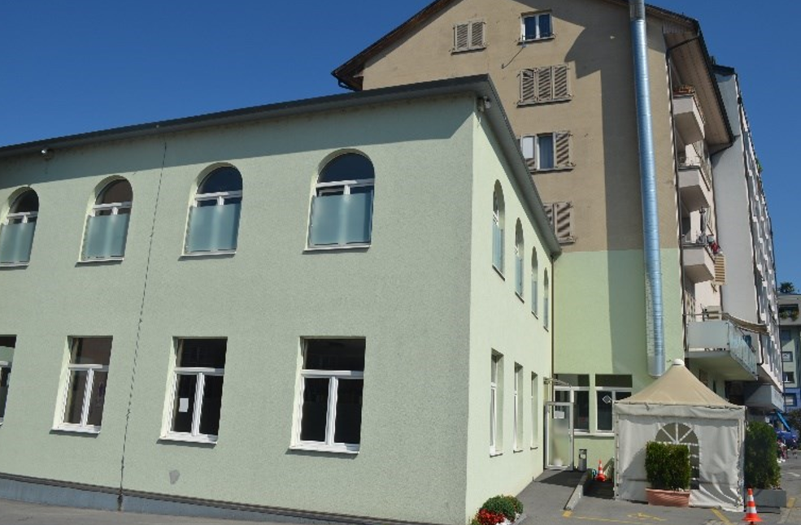
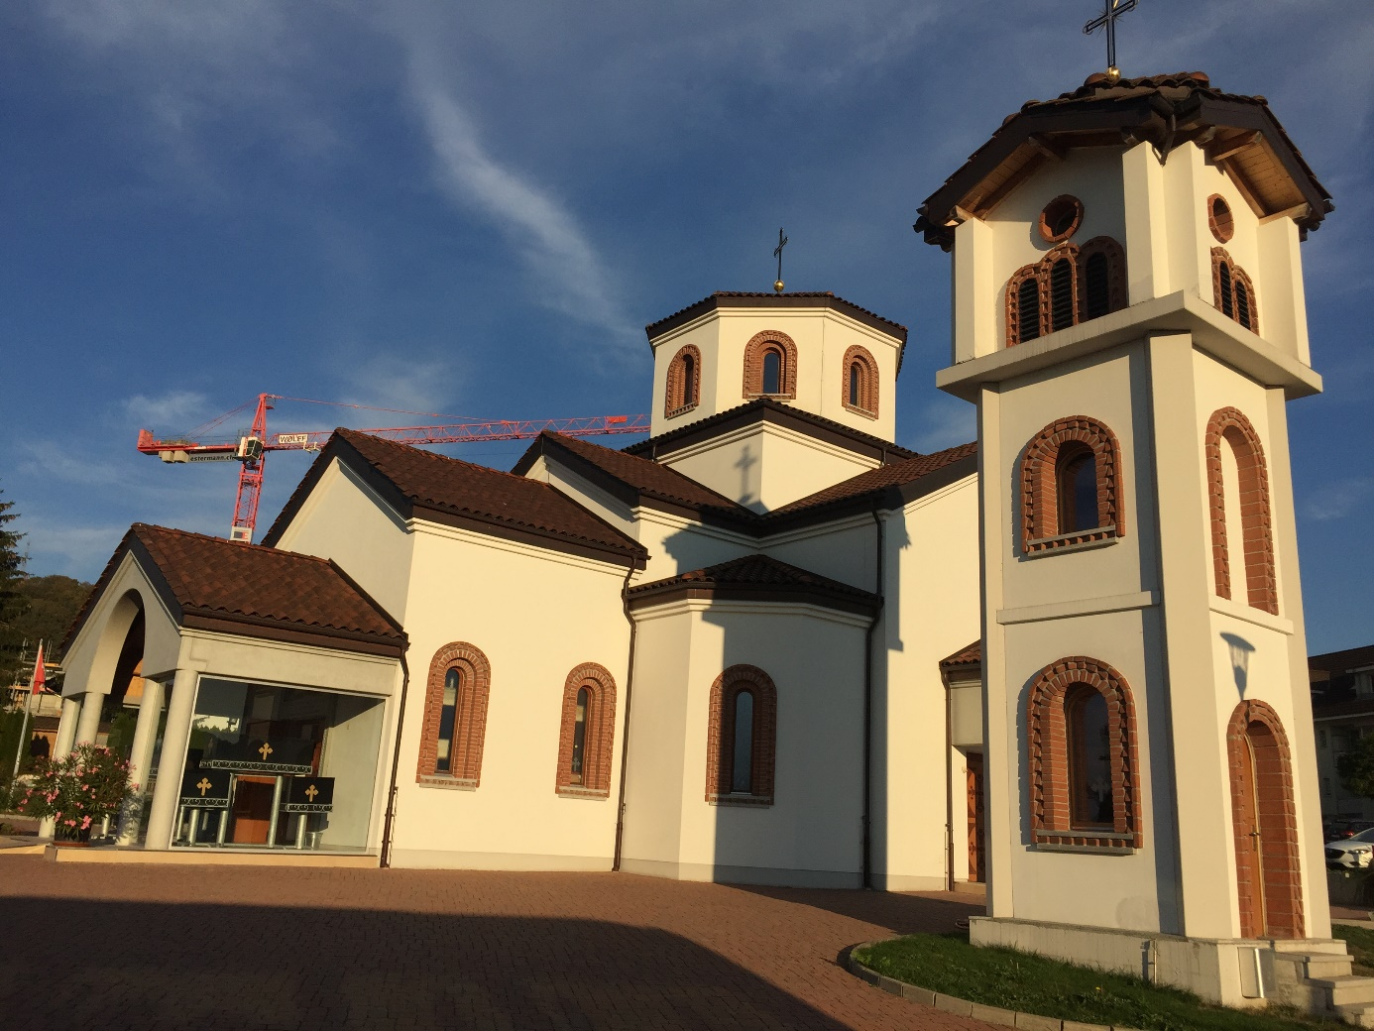
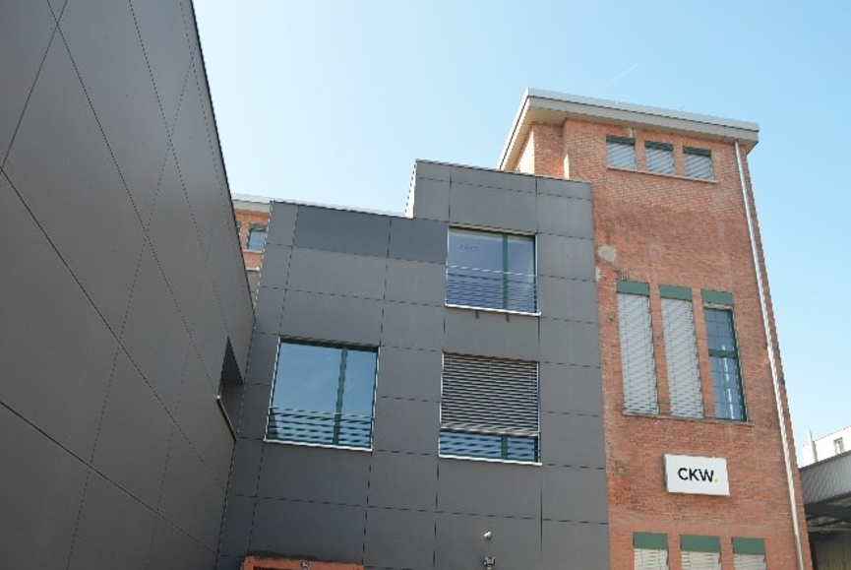
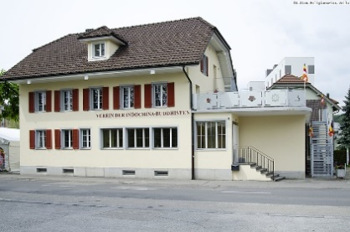
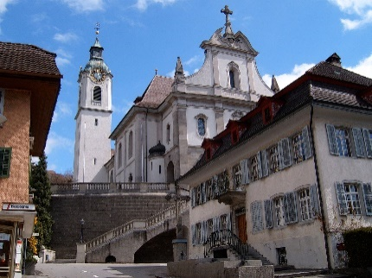
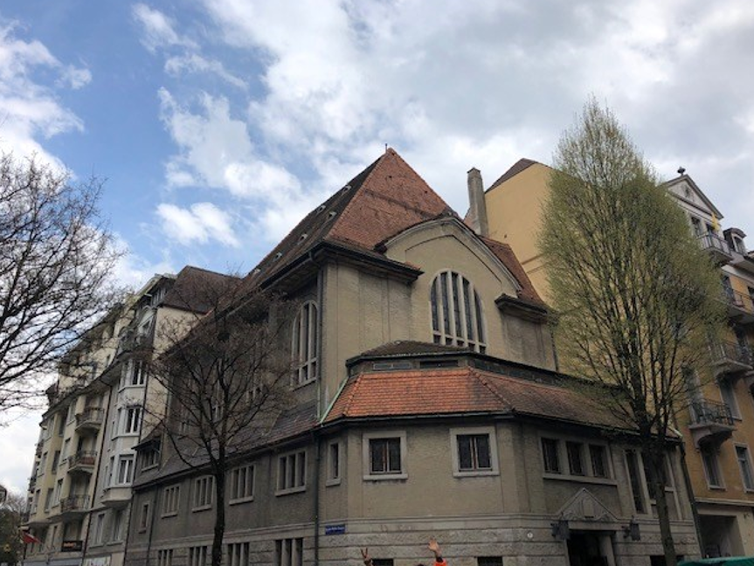
Aussen

Slide 2
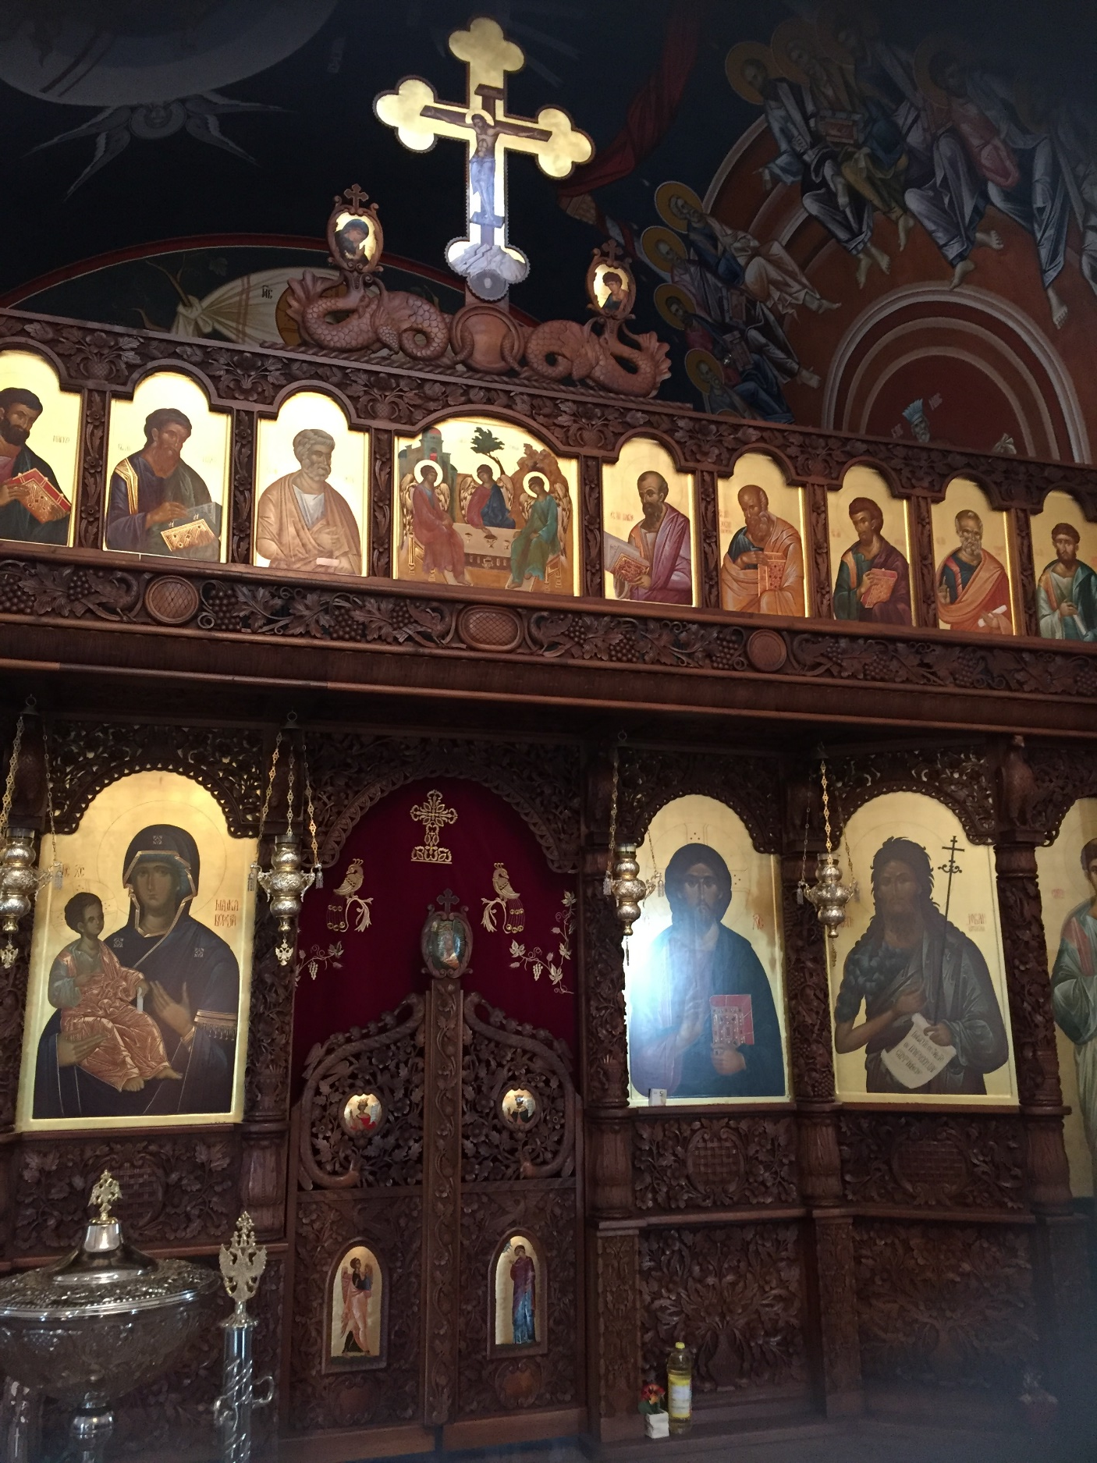
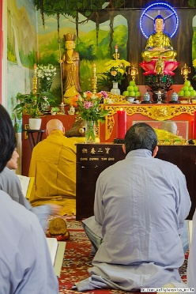
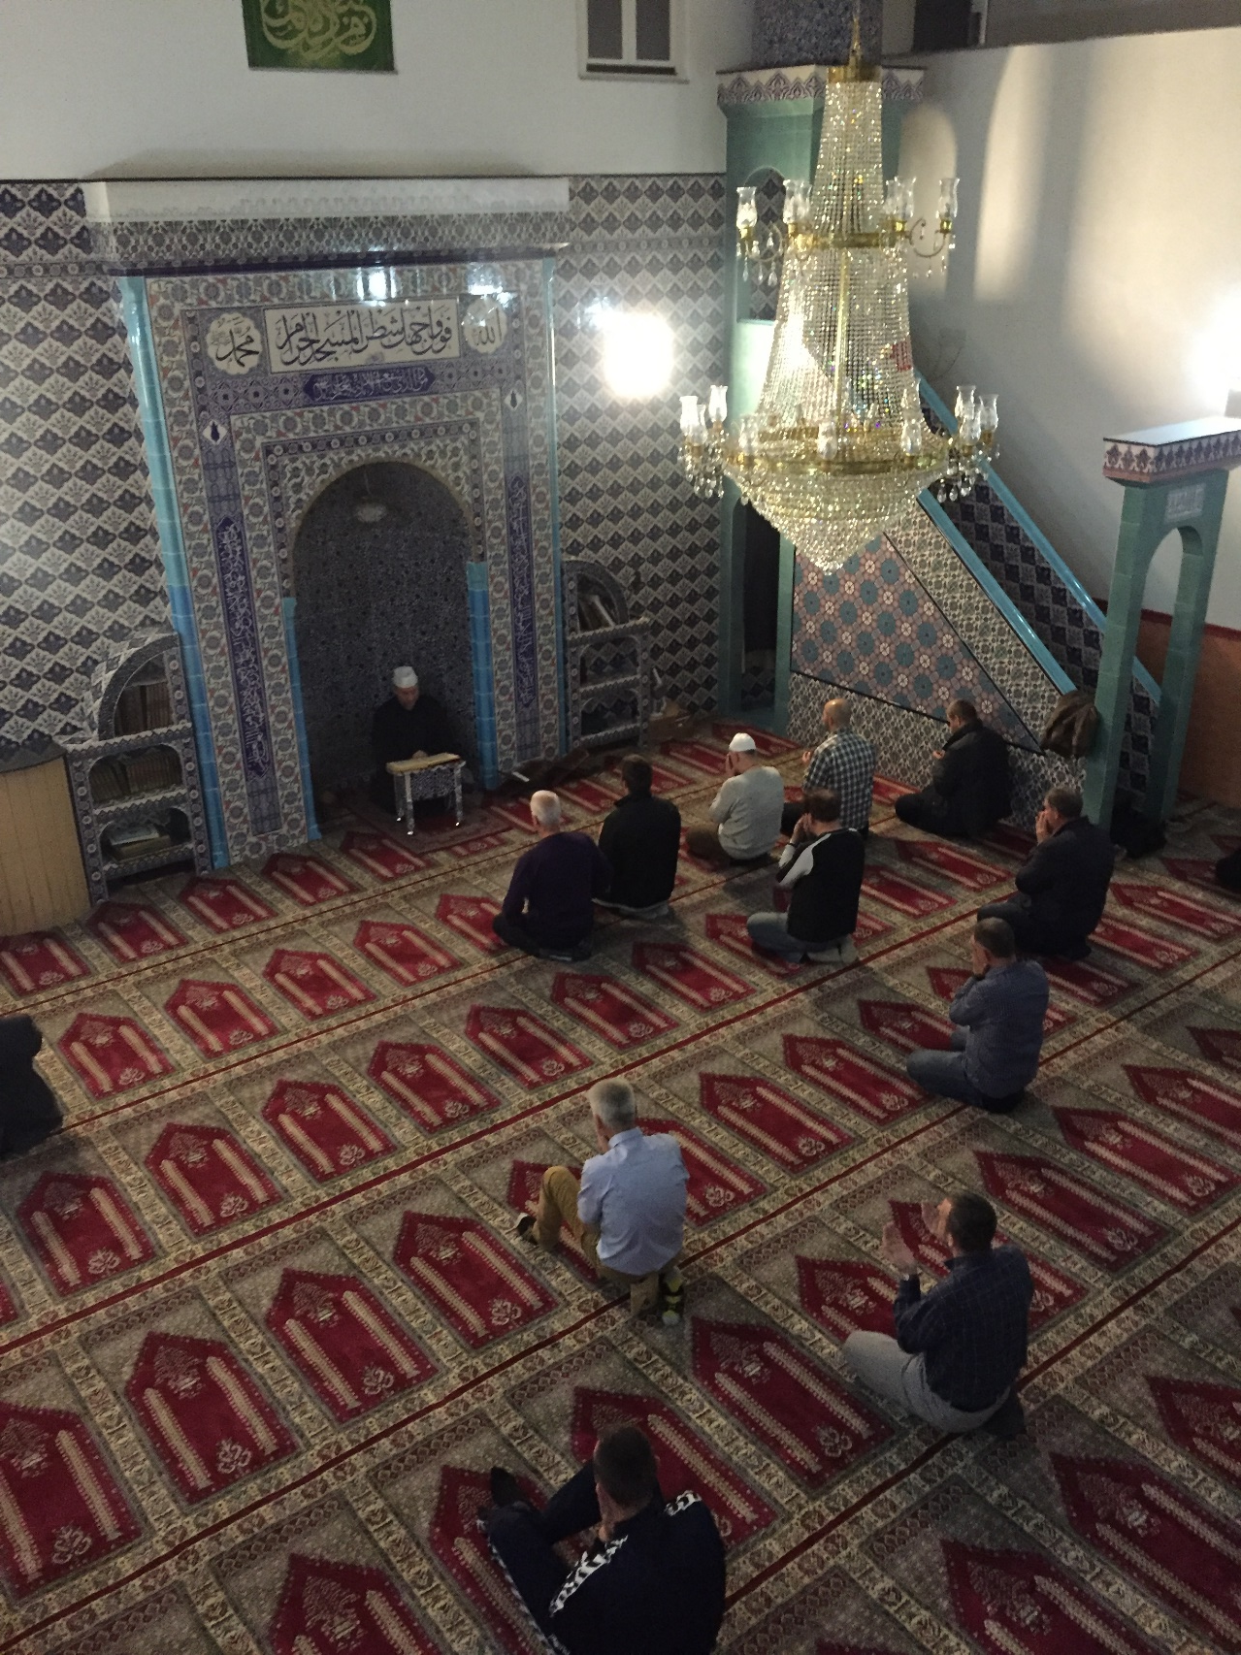
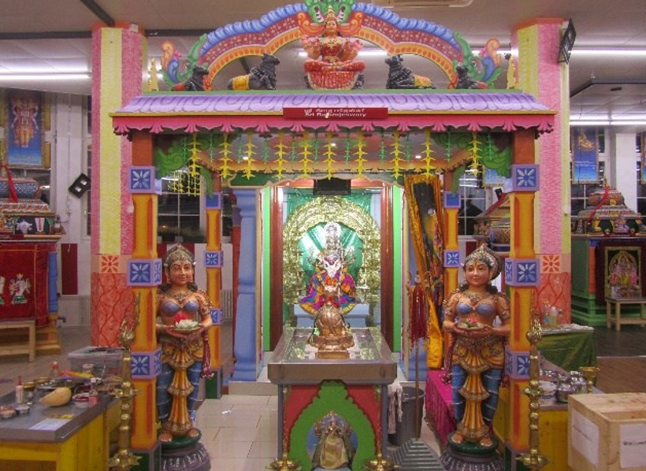
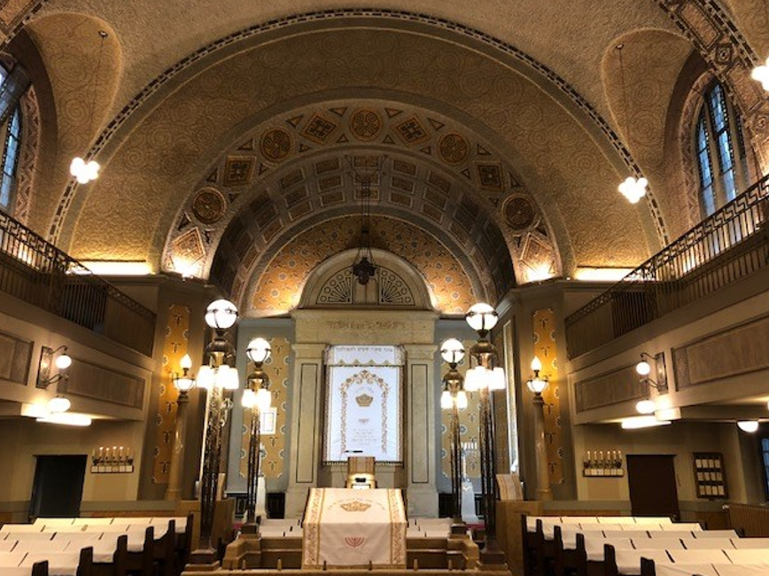
Innen

Slide 3
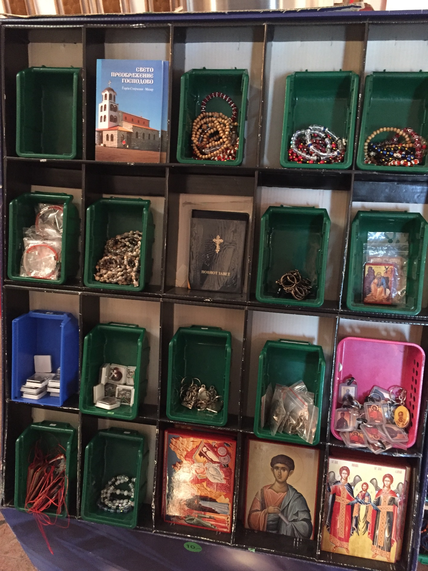
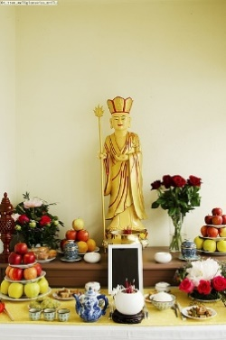
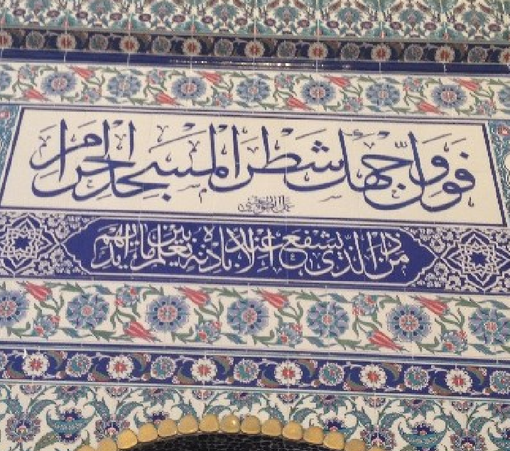
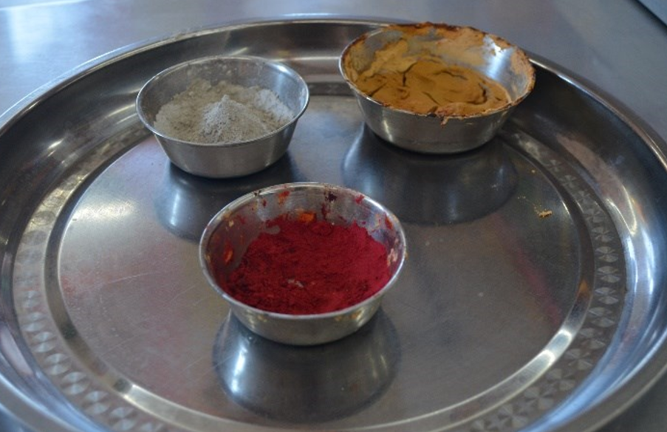
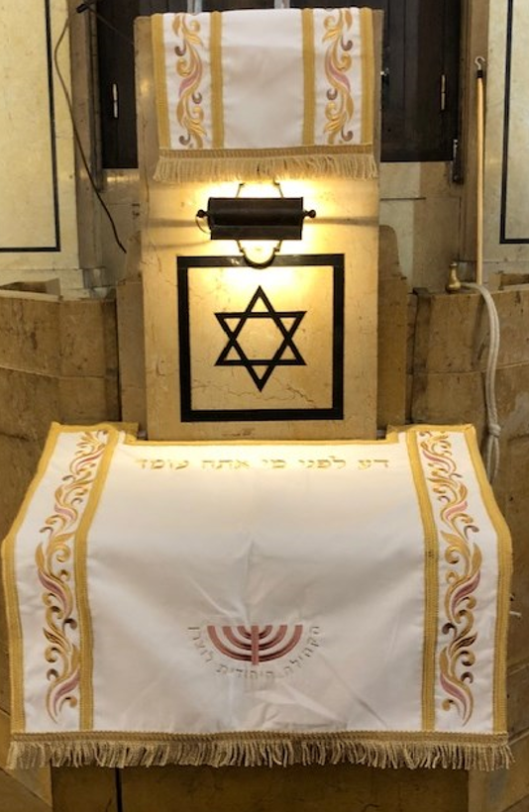
Innen Detail

Slide 4
Mazedonisch-orthodoxe Kirche Triengen (Christentum orthodox)
Aussen | Innen | Detail

Slide 5
Sri Rajarajeswary Tempel Emmenbrücke (Hinduismus)
Aussen | Innen | Detail

Slide 6
Pagode Viên Minh - Verein der Indochina-Buddhisten Nebikon (Buddhismus)
Aussen | Innen | Detail

Slide 7
Katholische Kirche Hitzkirch (Christentum katholisch)
Aussen | Innen | Detail

Slide 8
Synagoge Luzern (Judentum)
Aussen | Innen | Detail

Slide 9
Bosnische Moschee Emmenbrücke (Islam)
Aussen | Innen | Detail

